Slide 1
임베디드 시스템 설계
Handwritten Digit Recognition
201721045 윤건
201720990 이태균

Slide 2
목차
DNN 분석
Neural network program 분석
Neural network program 프로파일링
최적화

Slide 3
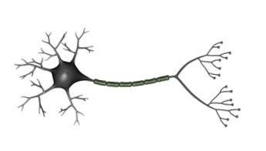
인공신경망
DNN은 입력층(input layer)과 출력층(output layer) 사이에 여러 개의 은닉층(hidden layer)들로 이뤄진 인공신경망(Artificial Neural Network, ANN)이다.
input에 대해서 ouput까지 Layer를 거치돼, input Layer 다음에 Weight와 bias가 있어서 Wx+b를 거치게 되고 hidden layer 에서는 활성화 함수가 존재한다 .
Notes:
인간의 뇌가 가지는 생물학적 특성 중 뉴런의 연결 구조를 가리킨다. 이러한 신경망을 본떠 만든 네트워크 구조이다.
뉴런에 연결되어 있는 여러 개의 시냅스로 부터 신호를 받는다. 이때 신호는 분비된 화학물질의 양(xx)과 분비되는 시간(ww)의 곱으로 나타내어 질 수 있다.
여러 개의 시냅스로부터 받은 여러 개의 신호를 합친다.
다음 시냅스로 전달하기 전에 특정한 값(bb)이 더해진다.
이 값이 특정 임계점을 넘어가면 신호가 다음 시냅스로 전달된다.
ANN은 뉴런 구조가 한 개가 있는 것이고, DNN은 여기서 발전하여 뉴런이 두개 이상 있는것을 말한다.

Slide 4
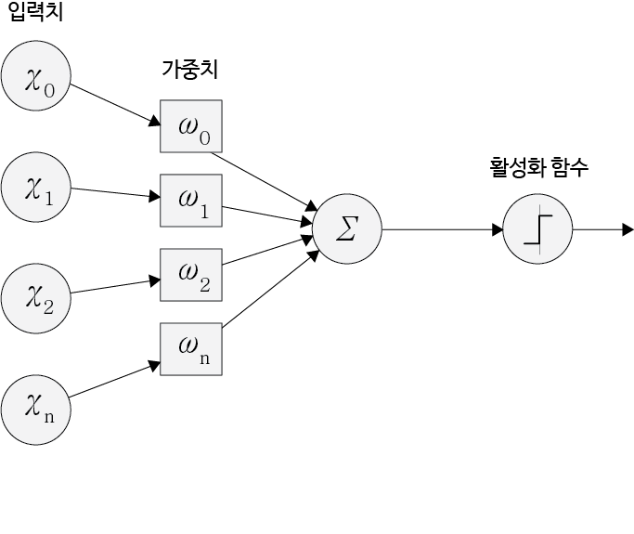
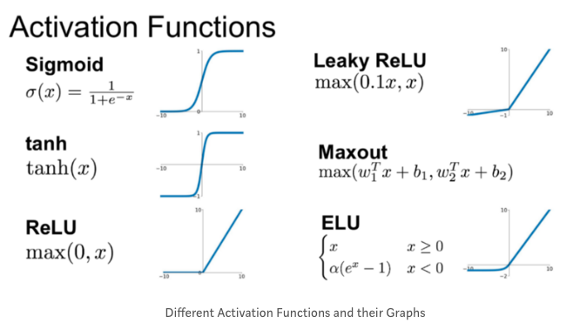
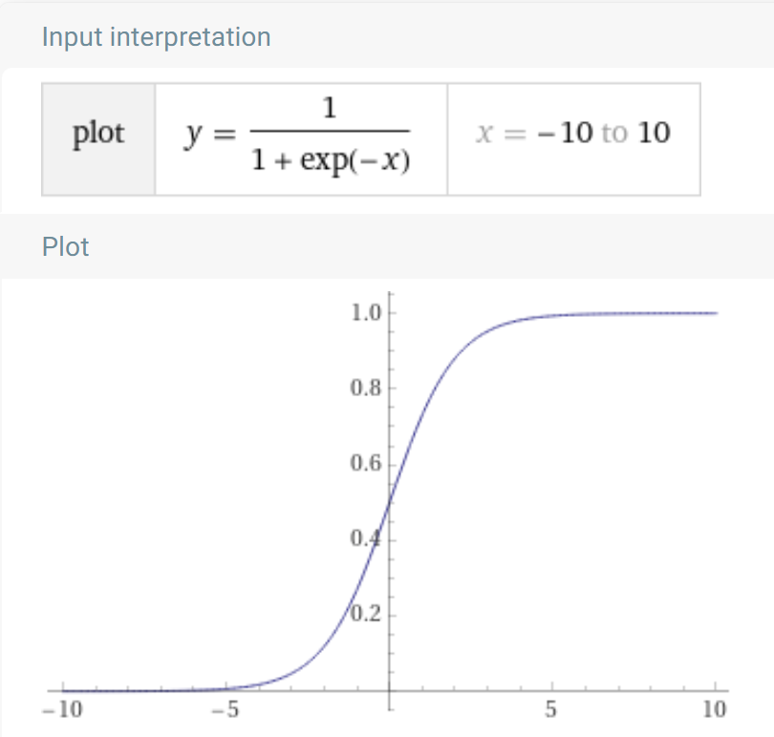
활성화 함수
Perceptron
neural network를 구성하는 기본 단위라고 할 수 있다.
동작 방식은 각 노드의 입력치와 가중치를 서로 곱하여 모두 합한다.
이렇게 합한 값을 활성화 함수가 가지고 있는 임계치(선택의 기준이 되는 값)와 서로 비교한다. 만약 그 값이 임계치보다 크면 뉴런은 활성화되고, 만약 임계치보다 작으면 뉴런은 비활성화 된다.
가중치와 임계치를 적절히 변경하면, 상황에 맞는 적절한 의사결정을 내릴 수 있다.
activation function
fully-connected layer를 100개를 쌓아도 10000개를 쌓아도 사실 한 층을 쌓은 것과 다를 바 없다.
어차피 선형함수 하나로 표현할 수 있기 때문이다.
그러므로 층을 깊게 쌓는 것이 의미를 갖기 위해서는 sigmoid와 같은 non-linear한 activation function이 필요한 것이다.
Notes:
입력 신호의 총합을 0에서 1사이의 값으로 바꿔준다.
입력 신호의 값이 커질수록(작아질수록) 뉴런의 활성화률(firing rate)이 ​(작아질 경우 ​)로 수렴(saturation)한다.
출처: https://excelsior-cjh.tistory.com/177 [EXCELSIOR:티스토리]

Slide 5
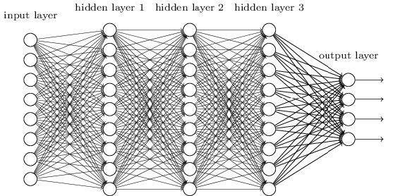
Neural network program - 분석
Input layer
입력 이미지의 각 픽셀을 노드로 가지는 레이어다.
해당 프로그램에서는 하나의 이미지가
28 x 28 = 784 : IMG_SIZE 인 흑백 이미지이다.
따라서 input layer 노드 또한 IMG_SIZE의 크기를 가진다.
Output layer
판단 결과가 가능성으로 저장되는 레이어로 이 중 가장 큰 값이 최종 출력으로 선택된다. 해당 프로그램은 숫자를 구분하므로 DIGIT_COUNT인 10 개의 노드를 가진다.
Hidden layer
입력과 출력 레이어 사이에 존재하는 레이어로 실질적인 연산이 이루어지는 구간이다.
이 레이어의 개수를 depth라 하고 레이어 당 노드의 개수는 size이다.
다만 해당 프로그램에서 이 레이어들은 2차원 배열이 아닌 하나의 긴 1차원 배열의 구조로, 앞선 레이어 뒤에 그 다음 레이어가 연속적으로 이어지는 형태이다.
Medium.network의 경우 depth는 3이고 size는 512이다. 그러므로 hidden_layer는 3*512의 원소를 가지는 배열이다.

Slide 6
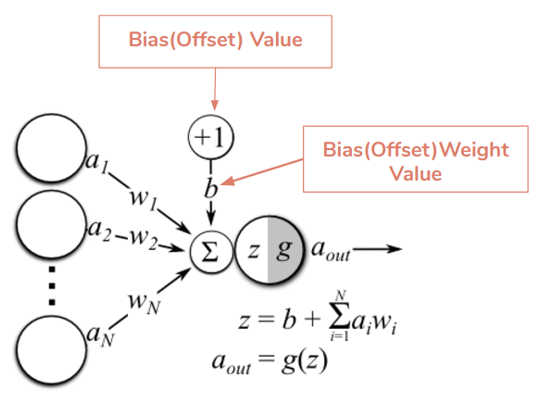
Neural network program - 분석
Weight
레이어 간 진행을 위해 사용되는 값의 집합이다.
임의 레이어의 노드는 이전 레이어의 모든 노드에 상응하는 weight가 곱해진 값과 바이어스가 더해져서 나타난다.
즉 하나의 노드를 연산하기 위해 이전 레이어의 노드 개수(=size_bef)만큼의 weight가 필요하며, 하나의 레이어를 완성하기 위해서는 노드 개수(=size_aft) 만큼 반복해야 하므로 한 레이어당 weight의 개수는 size_bef x size_aft 만큼 필요하다.
이는 두 레이어 사이에 존재하므로 hidden + input + output 개수보다 하나 작다. 즉, depth + 1 세트 존재한다.
해당 프로그램에서는 network 포인터를 할당하여 사용한다.
Bias
모두 더해진 이전 레이어의 노드 x weight 값에 최종 bias를 조정한다.
그러므로 계산이 진행되는 현재 레이어의 노드 개수만큼 필요하다.
이는 weight와 함께 사용되므로 마찬가지로 depth + 1 개의 세트가 존재한다.

Slide 7
Neural network program - 분석
float * images
모든 입력 이미지를 MNIST로부터 받아 하나의 긴 배열로 저장되어 있는 포인터이다.
이미지의 개수는 IMG_COUNT 50000개이며 하나의 이미지는 IMG_SIZE 784(28*28) 크기 이므로 총 784*50000 개의 원소를 가진다.
이로부터 하나의 이미지만을 접근할 때 images + IMG_SIZE * i 로 접근 가능하다.
이는 images가 포인터이기 때문에 가능하다.
network files
DNN에 사용될 모든 weight와 bias가 저장되어 있는 파일이다.
하나의 큰 network로 저장되고, 이는 포인터로 접근한다.
또한 이를 읽어 들여 가장 첫 줄에 hidden layer의 개수인 depth, 그 다음 줄에 각 레이어가 가진 노드의 개수인 size를 받아 main 함수의 변수에 업데이트한다.
구조적으로 레이어 단위로 값을 저장하고 있음을 유추할 수 있다. 한 레이어의 weight 값들과 bias 값들 순서로 구성되어 있을 것이다.
이는 weight와 bias의 포인터 위치를 지정해주는 단계에서 bias가 weight의 한 레이어 세트 직후의 위치로 할당되는 것으로부터 알 수 있다.

Slide 8
Main 분석
Io_file에서 depth, size, network를 추출.
MNIST_image.bin에서 images를 추출.
MINIST_label.bin에서 labels_ans를 추출.
Recognition 함수에 추출한 변수의 값들을 넣고 get time을 진행한다. 시작과 끝 값을 계산 한 후 timespec_subtract에 변수로 넣어 걸린 시간을 측정한다.
Recognition 함수의 결과로 나온 labels(50000개)와 labels_ans(정답)과 비교하여 맞는 경우에 correc를 증가시켜 accuracy를 계산한다.
측정한 시간과 정확도를 출력해준다.
Result파일에 labels_ans, labels, confidences를 적어준다

Slide 9
Neural network program - 개발환경
OS – Ubuntu 22.04
모든 작업은 x86-64 기반 삼성 이온 노트북에서 우분투 22.04를 듀얼부팅으로 사용하였다.
Editor – VScode
C 코드와 makefile의 에디팅은 VS code를 사용하였다.
Compiler – gcc
컴파일러는 가장 최신의 gcc 컴파일러를 사용했다.
Python – Anaconda, python 3.7
gprof2dot, graphviz 파이썬 코드를 수행하기 위해 해당 명령어는 아나콘다 가상환경을 구성하여 파이썬 3.7에서 실행되었다. ‘

Slide 10
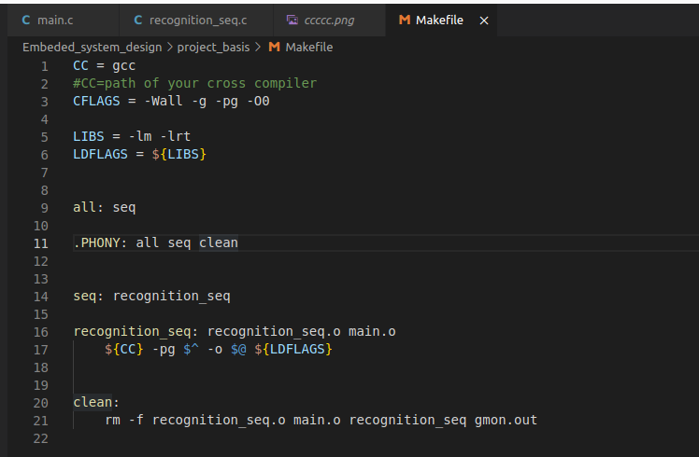
Neural network program - 프로파일링
gprof 위해 Makefile 수정
프로파일링을 위해 gprof를 수행하기 위해서는 컴파일 및 링킹 작업 시 –pg 옵션이 필요하다.
따라서 make 명령어를 위해 사용되는 Makefile 파일을 수정하여 컴파일 및 링킹시 –pg 옵션을 추가했다.

Slide 11
Neural network program - 프로파일링
gprof
우분투 기반으로 돌아가는 프로파일링 툴인 gprof를 사용했다.
flat profile을 통해 전반적인 실행 시간에 대한 정보를 얻을 수 있으며 call graph를 통해 함수 간의 호출 정보와 상태를 파악할 수 있다.
gprof2dot
파이썬 기반으로 상기한 프로파일링 결과를 dot 형식으로 저장하는데 사용된다.
이때, 기본 옵션은 일정 값 이하의 노드 -n과 간선 -e는 무시되는 threshold default가 존재하므로 이를 0으로 지정해 모두 표시하는 작업이 필요하다.
Graphviz
dot 형식을 시각화하여 그래프로 출력해주는 프로그램이다.
이 경우 pip install 하여 파이썬 인터페이스를 사용하였다.

Slide 12
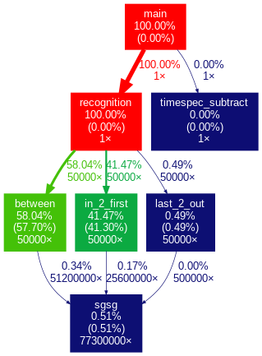
Neural network program - 프로파일링
Call graph
수행한 딥러닝 프로그램의 call graph 화면이다.
주어진 코드를 그대로 사용한다면 recognition 함수만 호출하므로 해당 함수 내부에서 주요한 세 가지 부분을 별도의 함수로 지정하여 다음과 같은 분석을 얻었다.
가장 큰 시간을 차지하는 것은 between 함수로 이는 hidden layer 간 연산을 담당한다. 다만 이는 depth에 따른 모든 레이어 간의 연산을 총합한 것으로 실제 한 레이어에서 다음 레이어로 넘어가는 데 걸리는 시간은 이를 depth-1로 나눠주어야 한다.
다음으로 나타나는 것은 입력 레이어를 hidden layer의 가장 첫 레이어로 넘기는 것이다. 실질적으로 이게 가장 큰 오버헤드를 차지한다.
마지막 출력 레이어로의 연산은 매우 작은 0.5%를 차지한다.
초월함수의 계산이 어느 정도의 오버헤드가 발생하는지 확인하기 위해 sigmoid 함수를 사용하는 것을 별도의 sgsg함수로 구분해보았다. 그러나 0.5%의 작은 비율로 이로부터의 큰 최적화를 기대하지 않는다.

Slide 13
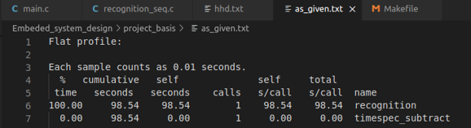
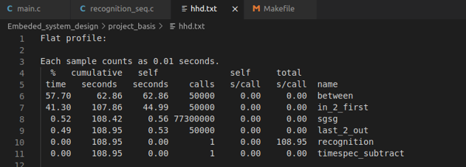
최적화

Slide 14
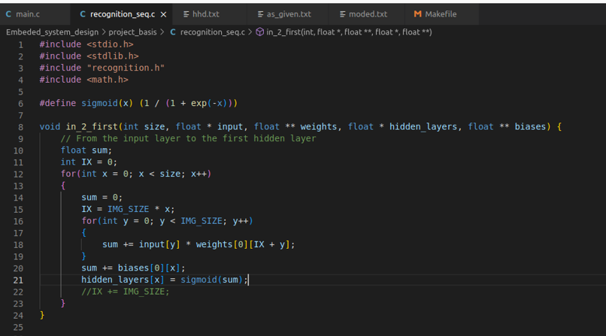
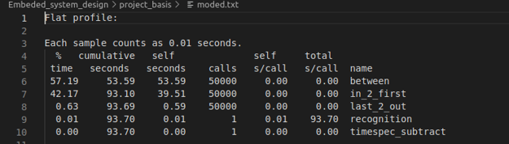
최적화
곱셈을 덧셈으로 바꿨으나 유의미한 차이를 발견하지 못함

Slide 15
최적화
Global variables
Reduction in strength – 곱셈 -> 덧셈 등
Compares with Zero - main
Boolean Expressions & Range Checking – signed to unsigned..
Loop unrolling
Loop jamming
Loop termination
Notes:
Unrolling / jamming 뭘 합치고 몇번을 펼쳐야 최적화 되는지 시행착오를 통해 찾을 예정

Slide 16
감사합니다

